Slide 1
데이터 분석 발표 검 강화 게임
1조
최영수, 양문혁, 김운후, 배승환

Slide 2
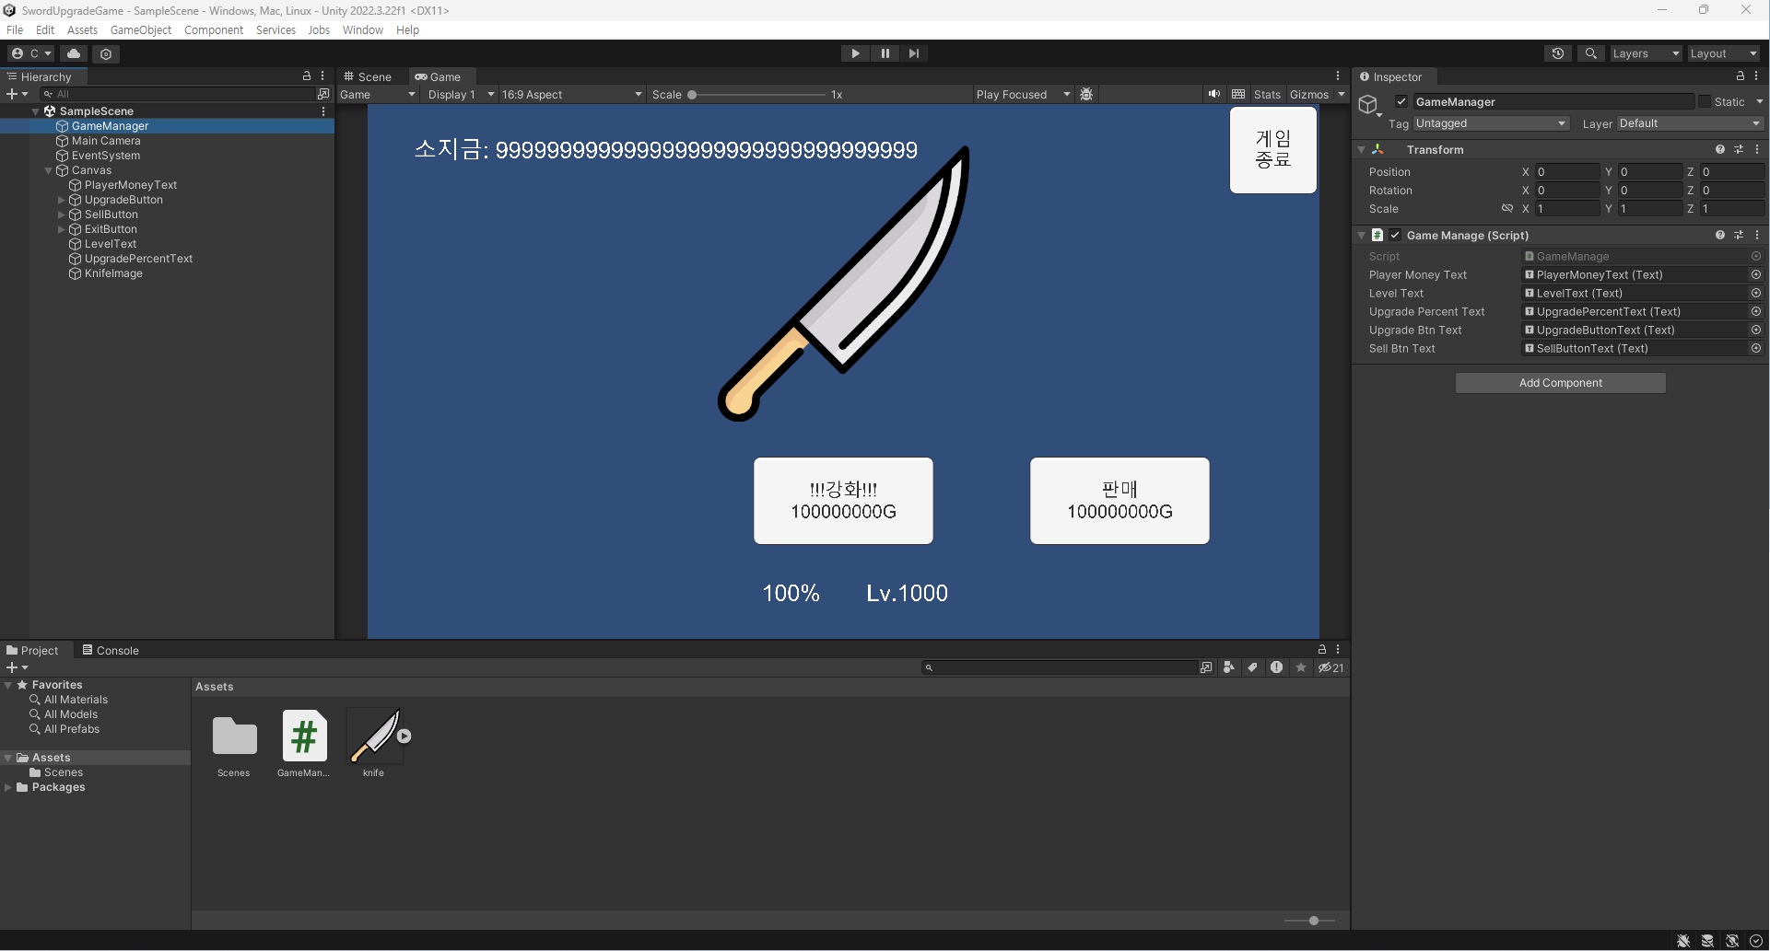
작업 환경
유니티 2022.3.22f1
-LTS
-허브가 추천하는 버전
-그대로 썼음

Slide 3
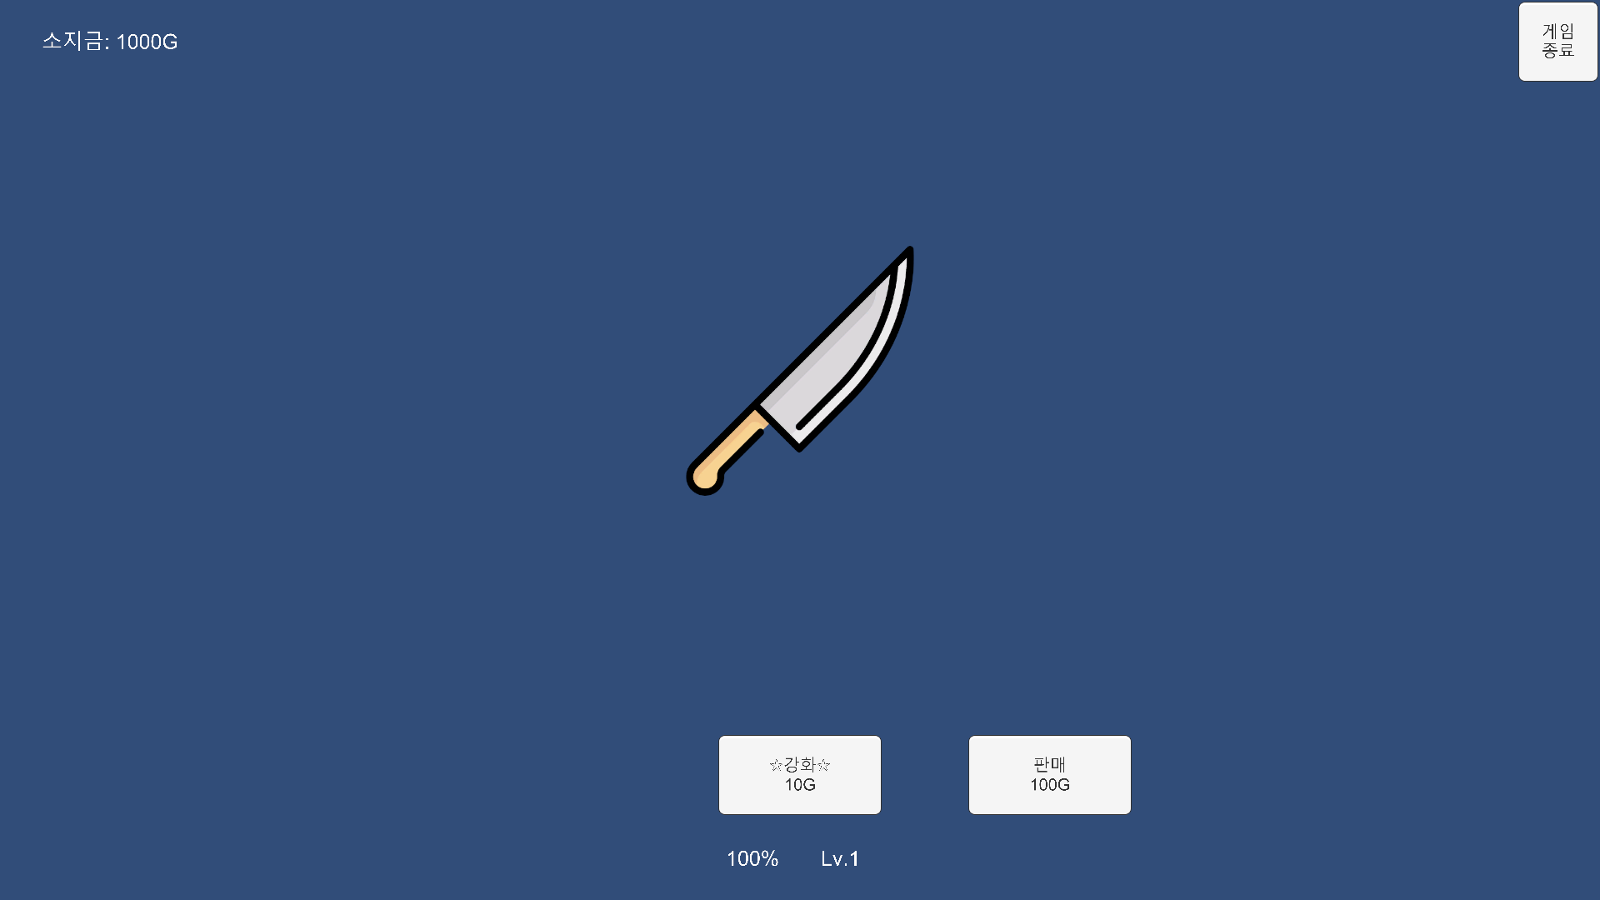
실제 플레이 화면

Slide 4
강화 성공률 표기
실제 플레이 화면
현재 소지한 금액
검 레벨 표기

Slide 5
강화 소모 비용
실제 플레이 화면
떡상
판매 가격

Slide 6

돈이 모자라다!
실제 플레이 화면
망하면 쓰는 버튼
떡락

Slide 7
로그 설계
현재 시간 | 행동 | 결과 | 레벨
2024-04-03 19:04:15:98 | 강화 | 강화 성공 | 1
소지금 | 강화 비용 | 판매 가격 | 강화 성공률
990 | 10 | 100 | 100

Slide 8
로그 분석은
다음 이 시간에

